Slide 1
BUSINESS PLAN · 기술 로드맵
자율주행 수상 드론
청소 · 모니터링 통합 플랫폼
실내 수조부터 연근해까지 — 자율 항법 기반 수면 청소와 수질·환경 모니터링을 하나의 선체에서 수행하는 무인 수상 드론(USV)
BlueBoat + ArduRover(ArduPilot) · RTK-GPS + Lidar + Camera 융합 측위 · BlueOS · MAVLink · Raspberry Pi 4

Slide 2
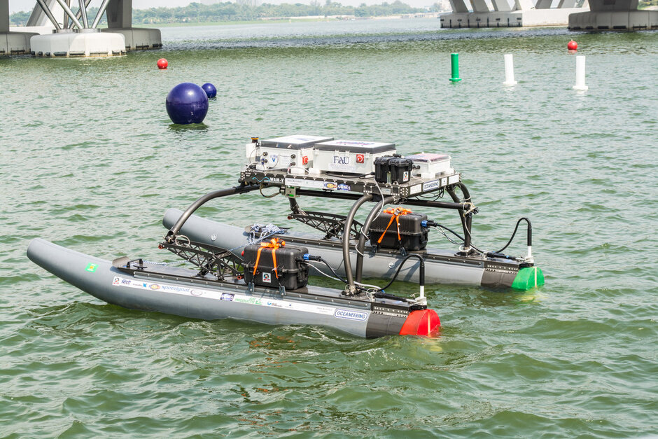








01 · 수상드론 소개
수상드론(USV)이란?
무인 수상 드론(USV, Unmanned Surface Vehicle)은 바다·강·호수·수조 등 «수면»에서 사람 탑승 없이 자율 또는 원격으로 임무를 수행하는 무인 선박이다.
자율·원격 운항
GPS·라이다·카메라 기반 자율 항법 + 원거리 원격제어
모듈형 페이로드
청소·수질·측량 등 임무 장비를 교체 장착
저비용·친환경
전동 추진 — 유인선 대비 운영비·탄소·위험 절감
위험작업 대체
사람이 접근·수행하기 어려운 수상 작업의 무인화
카타마란형 무인 수상 드론
청소·수거
수질 모니터링
측량·조사
감시·순찰
AQUA-X | 자율주행 수상 드론 통합 플랫폼
2

Slide 3


02 · 개발 배경
왜 자율주행 수상 드론인가
수면 오염 관리와 수질 모니터링은 여전히 사람이 배를 타고 수행하는 노동집약·고위험 작업이다. 실내 수조·양식장부터 항만·연근해까지 자율화 수요는 크지만, 두 기능이 분리된 장비만 존재한다.
수작업의 한계
부유물·조류 증가
모니터링 공백
장비 이원화
사람이 직접 뜰채·보트로 수거·채수. 접근이 어렵고 위험하며 커버리지가 낮다.
부영양화·해양 쓰레기로 수면 오염 상시화. 정기·반복 청소 수요 급증.
수질(pH·DO·탁도) 데이터가 점 단위·저빈도. 면(面) 단위 실시간 지도 부재.
청소 로봇과 조사용 USV가 별개. 중복 투자·운영비 부담.
핵심 가설 하나의 자율 선체로 «청소»와 «모니터링»을 동시 수행하면, 장비 이원화를 없애고 데이터-행동 루프를 닫을 수 있다.
AQUA-X | 자율주행 수상 드론 통합 플랫폼
3

Slide 4

03 · 제품 개요
하나의 선체, 두 개의 임무 — 모듈형 통합 플랫폼
공통 자율주행 플랫폼(선체·측위·제어) 위에 임무 페이로드를 교체 장착. 청소 모드와 모니터링 모드를 소프트웨어로 전환한다.
공통 자율주행 플랫폼 (Common Platform)
BlueBoat weedless 카타마란 · ArduRover(ArduPilot) + BlueOS · Raspberry Pi 4 · RTK-GPS + Lidar + Camera + IMU 융합 측위 · MAVLink · GCS(QGC)
CLEAN 모드
MONITOR 모드
수면 청소 페이로드
환경 모니터링 페이로드
카메라 객체탐지로 쓰레기 위치 인식 → 접근·수거
전방 스키머/그물 견인 + 수거함(만재 시 자동 복귀)
경계 내 커버리지 경로(Boustrophedon) 자율 주행
수질 Sonde(pH·DO·탁도·수온·염도) 채집
카메라 기반 오염·이상 상황 인지 및 태깅
RTK-GPS 좌표별 면(面) 단위 수질/오염 지도 생성
AQUA-X | 자율주행 수상 드론 통합 플랫폼
4

Slide 5




04 · 시스템 아키텍처
측위 → 판단 → 제어 자율 파이프라인
SENSE 인지
LOCALIZE 측위
PLAN 판단
ACT 제어
▶
▶
▶
RTK-GPS · 2D 라이다 · 카메라(객체탐지) · IMU · Ping Sonar
실외 RTK-GPS(cm급) + 실내 AprilTag/라이다 정합 + IMU 융합(EKF)
카메라 객체탐지(쓰레기/상황) + 라이다 거리·방향 융합 → 경로·회피 결정
MAVLink → ArduRover → M200 모터 ×2 차동 추력 구동
PC 지상관제국 · QGroundControl (Ground Control Station)
실시간 위치·상태 텔레메트리 · 임무(경계/경로) 설정 · 수질/오염 지도 시각화 · Geo-Fence·RTH·원격 수동 개입(Fail-safe)
AQUA-X | 자율주행 수상 드론 통합 플랫폼
5

Slide 6

05 · 제품 라인업
공통 플랫폼에서 파생되는 4개 제품군
동일한 ArduRover 자율 플랫폼 위에 페이로드만 바꿔 시장별 제품으로 확장한다.
수면 청소 드론
스키머 드론
모니터링·데이터 드론
감시·순찰 드론
부유물·해상 쓰레기·조류 자율 수거. 그물 견인·스키밍 방식.
정수장 침전지·수조 스컴(부유물) 제거. 실내 전용 소형.
수질·환경 조사 + 면단위 오염 지도. 데이터 구독 연계.
양식장 도난감시·해안 순찰. 카메라 상황 인지 기반.
저수지·항만·양식장
정수장·수처리 플랜트
지자체·연구기관
양식·수산·해안
AQUA-X | 자율주행 수상 드론 통합 플랫폼
6

Slide 7



06 · 활용 분야
실내 수조에서 연근해까지 — 단계적 확장
실내 / 폐쇄수역
실외 / 담수
연근해 / 항만
양식 수조·아쿠아리움
저수지·호소·댐
항만·마리나·양식장 인근
사료 잔여물·배설물 수거 + 수질 상시 감시
녹조·부유쓰레기 수거 + 부영양화 지도화
해양 쓰레기·유막 수거 + 순찰 감시
정수장·시험수조
도심 하천·수변공원
해수욕장·연안
표면 스컴 제거 + 탁도/DO 모니터링
생활 쓰레기 수거 + 경관 수질 관리
표류물 수거 + 수질 안전 모니터링
AQUA-X | 자율주행 수상 드론 통합 플랫폼
7

Slide 8
07 · 시장 규모
빠르게 성장하는 무인수상선(USV) 시장
$8.2억
$15.9억
$334억
4→30척
USV 세계시장 (2025)
USV 2030 전망 (CAGR ~14%)
세계 해양 안전시장
美 인도·태평양 USV 배치 (2030)
글로벌 무인수상선(USV) 시장 규모 (억 USD)
1
환경 규제·부영양화 해양쓰레기·녹조 대응 의무 강화, 반복 청소 수요
2
인건비·안전(HSE) 고위험 수작업 대체, 무인 자율화 전환 가속
3
수질 데이터 수요 면단위 실시간 수질·환경 데이터 상용화
출처: MarketsandMarkets·Vynz Research(USV), USNI/Navy Times(美 인도·태평양 USV 4→30척), 플루톤 사업계획서(해양안전)
AQUA-X | 자율주행 수상 드론 통합 플랫폼
8

Slide 9


08 · 시장 지형
USV는 이미 상용화 — 우리는 «환경·수거»에 집중
USV 용도는 4개 축으로 성숙 중이다. 수로측량·과학관측·쓰레기수거·수질은 상용 단계, 방위는 실전 배치. 우리 타깃은 소형 저비용 «환경·수거» 계열이다.
① 환경·수거
상용~파일럿
② 탐사·측량·과학·감시
상용(가장 성숙)
쓰레기 수거·수질·기름방제·녹조
수로측량·해양관측·ISR·SAR·인프라
● 우리 타깃
③ 방위
실전 배치
④ 물류·산업
초기 상용
타격·기뢰대응·대잠·스웜
자율운항선·예인 자동화·데이터 릴레이
진입 전략 저비용 소형 ASV($2,500~11,000) 시장이 이미 형성 → «환경·수거 + 수질 모니터링» 통합으로 차별화, 데이터 자산화로 확장
AQUA-X | 자율주행 수상 드론 통합 플랫폼
9

Slide 10


09 · 목표시장
타깃 시장 규모와 단계적 점유 목표
수상드론 전문시장
해양 빅데이터 시장
초기 진입(SOM)
해외 약 2조원
국내 약 1천억원
해외 약 3.4조원 (2025)
국내 약 5.6천억원 (2020)
양식·정수장·지자체
청소·스키머 계약+렌탈
청소·감시·모니터링 무인선 시장
수질·환경 데이터 구독·판매
레퍼런스 확보 후 확장
사업 목표 실내 청소 MVP → 다제품 라인업·데이터 구독으로 확장, 2028년 매출 규모화 (참고 벤치마크: 플루톤 2028 목표 380억)
AQUA-X | 자율주행 수상 드론 통합 플랫폼
10

Slide 11
10 · 경쟁 구도
청소 드론 경쟁 지형 — 실측 성능으로 본 기회
제품 / 제조사 | 방식 | 수거 성능 | 자율 / 센서
WasteShark (RanMarine) | 표면 스키밍 쌍동선 | 제조사 500~1,000kg/일 (현장 실측 ~8.7kg/일) | GPS 자율 / Camera·수질(옵션)
Clearbot (홍콩) | 태양광 자율 | 최대 250kg/일 | AI 카메라 쓰레기 식별
Jellyfishbot (IADYS) | 소형 그물 견인+기름 흡착 | 그물 80L·기름 30L/6h | 원격·자율 소형
Interceptor (Ocean Cleanup) | 하천 정박 컨베이어 | 5만~10만kg/일 (대형) | 정박형(비이동)
AQUA-X (개발 목표) | 그물/스키밍 + 모니터링 | 밀도 기준 현실화 목표 | RTK+Lidar+Camera 융합 · 수질지도
핵심 인사이트 제조사 수거량과 현장 실측은 수십 배 차이(WasteShark 500kg→실측 8.7kg). 성능은 쓰레기 밀도 기준으로 현실화하고, «청소+모니터링 통합·데이터»로 차별화한다.
AQUA-X | 자율주행 수상 드론 통합 플랫폼
11

Slide 12



11 · 비즈니스 모델
B2G·B2B·B2C 판매 + 렌탈 + 데이터 구독
B2G
B2B
B2C
지자체·환경부·수자원공사
양식·수산·수처리 플랜트
아쿠아리움·어촌·개인
저수지·하천 청소, 정수장 스키머, 수질 모니터링 — 공공조달·렌탈
양식장 청소·감시, 스키머 등 특수목적 드론 + 유지보수
소형 청소·모니터링 유닛, 어장관리 — 제품·부품·SW 판매
제품 판매
렌탈(RaaS)
데이터 구독
수동형 2천만원 · 무인자율형 3천만원 (대당 예상가)
공공조달·월 구독. 청소 면적·주기 기반 과금
수질·오염 지도 API/대시보드 SaaS
AQUA-X | 자율주행 수상 드론 통합 플랫폼
12

Slide 13
12 · 매출 추정
연도별 매출 목표 시나리오
제품 판매·렌탈·데이터 구독을 합산한 목표 매출 시나리오. 아래 수치는 참고 벤치마크(플루톤 2028 목표 380억)를 기반으로 한 가정치이다.
목표 매출 시나리오 (억원)
2026 실내 청소 MVP 상용화, 첫 레퍼런스
2027 스키머·모니터링 라인 추가, 렌탈 개시
2028 다제품 확장 + 데이터 구독 본격화
2030 연근해·해외 진출, 매출 규모화
AQUA-X | 자율주행 수상 드론 통합 플랫폼
13

Slide 14
13 · 기반 플랫폼
BlueBoat 기반 플랫폼 표준 제원 (참조)
구성 | 채택 부품 / 사양 | 역할 · 트레이드오프
선체 / 규격 | BlueBoat weedless 카타마란, 120×93×46 cm / 14.5 kg, 접이식 | 잡초에 강함·차량 적재 / 탑재 15 kg 한계 → 페이로드 경량화
오토파일럿 | ArduRover(ArduPilot) + Navigator FC + BlueOS | 검증된 오픈소스 자율항법 → 개발기간↓ / 커스터마이징·GPL
컴퓨트 | Raspberry Pi 4(2GB) + BlueOS (ROS2/MOOS-IvP 확장) | 인지·경로계산 / AI 부하 시 Jetson·외장 NPU 확장
추진 | M200 모터 ×2(weedless) · 차동추력 8.2 kgf · 3 m/s(6 kn) | 수초 엉킴 방지 / 청소 부하↑ 시 속도·주행시간↓
항속 / 전원 | 배터리 2개 18h·65 km ~ 8개 62h·220 km (태양광 옵션) | 확장으로 장시간 / 배터리 무게 vs 페이로드 트레이드오프
측위 (RTK) | GPS(NEO-M9N)+RTK 확장 · 6-DOF IMU · 듀얼 나침반 | 실외 cm급 정밀 / 실내 GPS음영은 AprilTag·라이다 병용
라이다·카메라 | RPLidar 2D + 카메라(부유물 탐지) | 물체 거리·방향 + 쓰레기 탐지 / 수면 반사 → 필터·튜닝
초음파·수질 | Ping Sonar + 수질 Sonde(pH·DO·수온·탁도) | 근거리 회피·수심 + 모니터링 / 채집 시 정지→처리량↓
통신 | Wi-Fi 802.11 250 m(기본)/800 m(지향성) + 4G·Iridium·Starlink | GCS 원격제어 / 원거리는 셀룰러·위성 백업
페이로드: 쌍동선 사이 100% 탑재공간(저항파 센서 구역)·크로스바 마운트 활용 · 소프트웨어 GCS: QGroundControl / Mission Planner
AQUA-X | 자율주행 수상 드론 통합 플랫폼
14

Slide 15
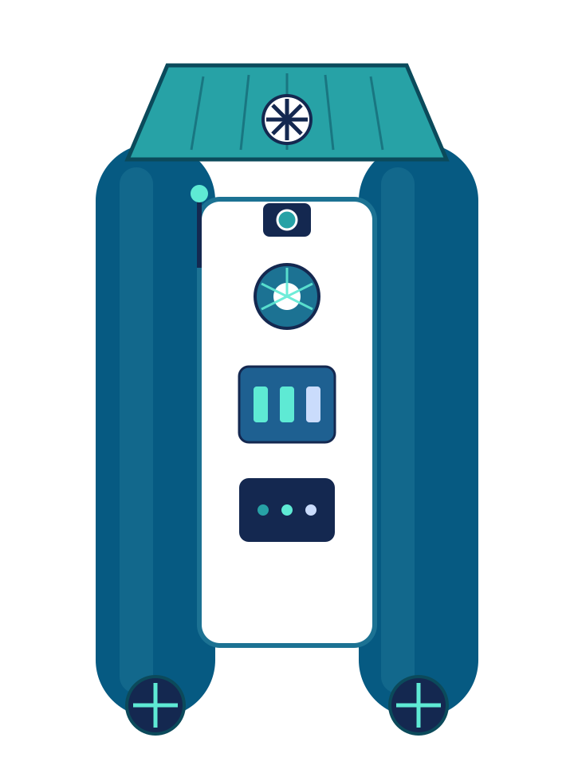
14 · 개발 목표 제품
10μm 미세부유물 수거 청소로봇 — 1차 시제품 사양
실외 및 비(非)GPS 실내 환경 대상 · BlueBoat 기반 커스텀 함체 + 착탈식 스컴박스(10μm 필터) · 출처: 개발계획서(2026.05)
스컴박스 · 10μm 필터(착탈식)
RPLiDAR S2L · 장애물 0.5~8 m
임펠러(Flat turbine) 스컴 유입
Camera · Logitech C930E (FHD)
WIFI 안테나 · 원격 통신 200 m↑
배터리 24V 15A ×2
RTK GPS 5m 위치 정혹도
함체 160×140×55 cm · 약 80 kg
T500 스러스터 ×2 · 10.5 kgf
운용 9시간 이상
속도 0.1~0.5 m/s
스캔 300×16 m↑
위치오차 ±30 cm
자율복귀 도킹
포집 10μm↑
AQUA-X | 자율주행 수상 드론 통합 플랫폼
15

Slide 16
15 · 개발 방향 & 방법
MVP 우선 — 단계적 자율화 로드맵
가장 단순한 «실내 수조 자율 청소»를 먼저 동작시키고, 검증된 축을 하나씩 확장한다. 각 단계는 실제 운용 검증(field test)을 통과해야 다음으로 진행.
Phase 1
Phase 2
Phase 3
실내 MVP
인지·모니터링
실외 확장
ArduRover 기반 수동/자율 항법 셋업
사각 수조 경계 인식 + AprilTag 측위
청소 페이로드 1종, QGC 텔레메트리
카메라 객체탐지(쓰레기) + Lidar 융합
수질 Sonde 통합 + 면단위 지도화
스키머·모니터링 제품 파생
RTK-GPS·태양광 실외형 파생
4G/Starlink 원거리·Geo-Fence·RTH
다제품 라인업·판매+렌탈 상용화
▶
▶
목표: 폐쇄수역 자율 청소 데모
목표: 통합 플랫폼 실증(저수지)
목표: 연근해·항만 상용화
AQUA-X | 자율주행 수상 드론 통합 플랫폼
16

Slide 17
기대 효과 & 다음 단계
자율주행 통합 수상 드론이 만드는 가치
운영비·위험 절감
데이터 자산화
확장형 플랫폼
수작업 대체로 인건비·안전사고 감소, 장시간 반복 청소 가능
면 단위 수질·오염 지도로 예측·정책·연구·구독 매출 창출
BlueBoat·ArduRover 오픈소스로 다제품·실내→연근해 확장
Next Phase 1 실내 MVP 착수 · 파일럿 파트너(양식장/아쿠아리움) 발굴 · R&D 과제화로 개발비 확보

